Slide 1


Slide 2

(أهدافي التعليمية)
1- القراءة الصحيحة الخالية من الأخطاء.
2-أنمي لغتي عن طريق
معرفة المعنى الصحيح والاضداد.

Slide 3


(أهدافي التعاونية)
1- التعاون
2- الهدوء
3- الالتزام بالوقت

Slide 4


Slide 5


Slide 6


Slide 7
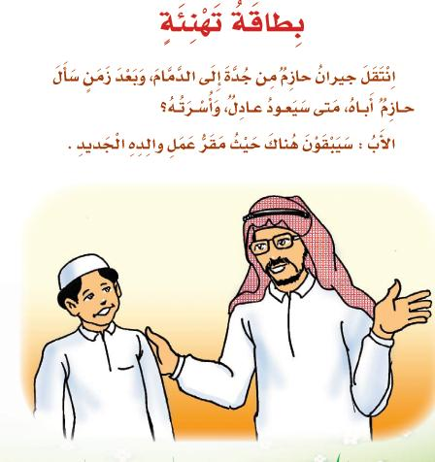

Slide 8


Slide 9


Slide 10




Slide 11


انتقلوا من جدة إلى الدمام.

Slide 12

متى سيعود عادل وأسرته.

Slide 13

أن يُهاتف صديقه.

Slide 14

تهنئة بالعام الجديد.

Slide 15
عن طريق البريد الالكتروني.

Slide 16

نعم,يمكن ذلك.

Slide 18

فاصل ونواصل

Slide 19
تعاوني(1).
الزمن:2.د
اسم المجموعة.....
صغيرتي,بالتعاون مع أفراد مجموعتك
صممي بطاقة لمناسبة تختارينها تهدينها
لإحدى المجموعات ..
محك النجاح: تصميم بطاقة.

Slide 20

مبدعتي,اطرحي سؤالاً مناسباً
للصورة التالية

Slide 21


Slide 22

انسجام الكلمات
صغيرتي :اكتبي اكبر عدد
ممكن من
الكلمات التي تنتهي
بحرف الباء,على أن تكون
متنوعة .

Slide 23

الخيال
صغيرتي:
تخيلي أنك رسالة بيد ساعي البريد؟؟

Slide 24

شكرا لإبداعك

Slide 25
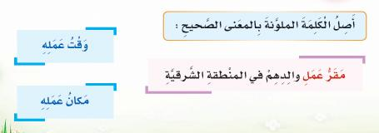

Slide 26
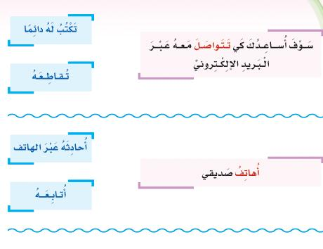

Slide 27



Slide 28
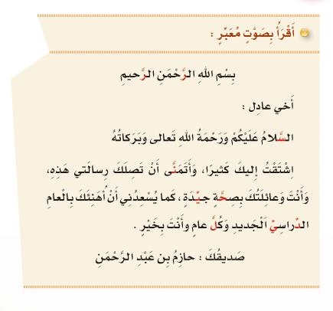

Slide 29





Slide 30

بنيَّ
الدَّمَّام
جدَّة
الأب
الْبريد
الْجديد
السَّلام
الرَّحمن
الدَّمَّام

Slide 31


Slide 32

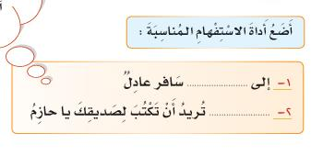
أين
؟
؟
ماذا

Slide 33
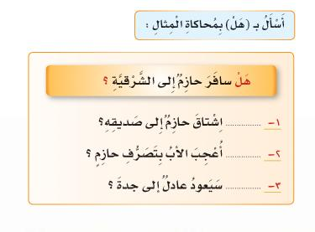
هل
هل
هل

Slide 34
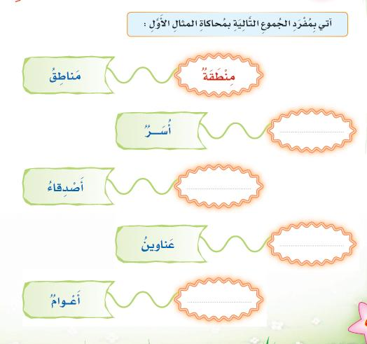
أسرةٌ
صديقٌ
عنوانٌ
عامُ

Slide 35



Slide 36
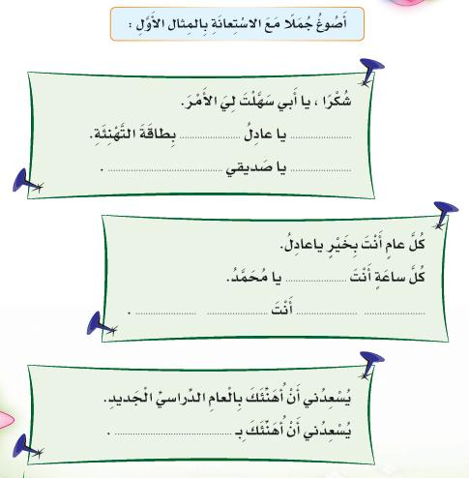
وصلت
شكرًا,

Slide 37

(نشاطات الدرس)

Slide 38
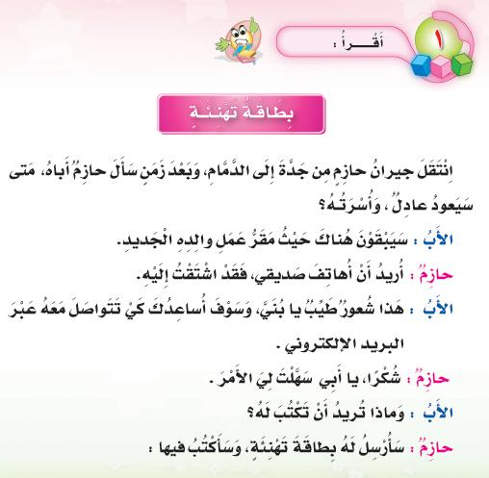

Slide 39


Slide 40
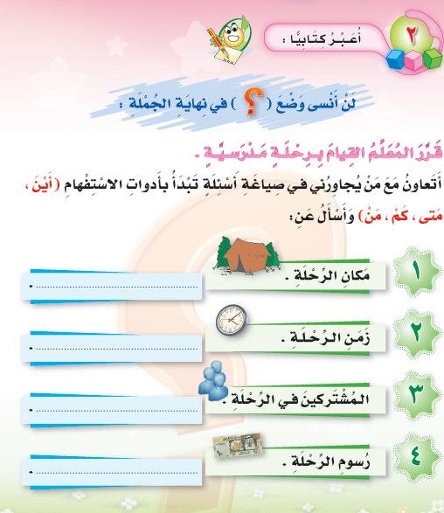
أين مكان الرحلة؟
متى الرحلة؟
من المشتركين في الرحلة؟
كم رسوم الرحلة؟

Slide 41
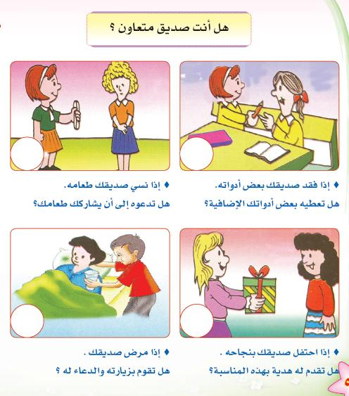

Slide 42
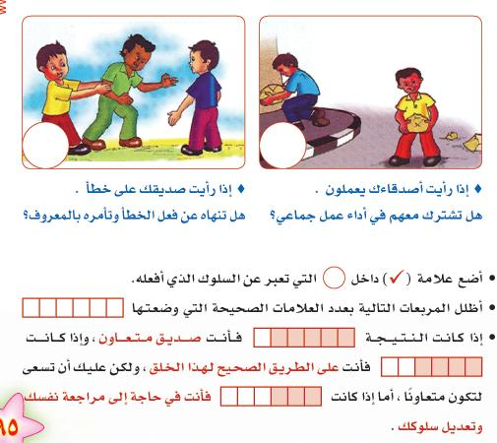

Slide 43
شكرا لإبداعك

